Slide 1
Wstęp do teorii gier
Wykłady dla studiów licencjackich

Slide 2
Spotkanie informacyjne
SKN Analiz Ekonomicznych działające przy Zakładzie Wspomagania i Analizy Decyzji
serdecznie zaprasza wszystkich chętnych na spotkanie informacyjne
12 października o godz. 19.00
Aula II bud. C
Zapisy na spotkanie pod: knae1516@gmail.com
Planowana działalność KNAE w roku akademickim 2015/2016 to m.in.:
sekcja badań operacyjnych i big data analytics,
sekcja modelowania predykcyjnego,
„kuRs” – kurs języka R dla studentów SGH,
konkurs analityczny „Wygraj z analizą danych!”,
możliwość udziału w projektach analitycznych i naukowych,
spotkania integracyjne: majówka, spotkanie opłatkowe i wiele innych ☺
Jeśli chcesz:
poznać ludzi o podobnych zainteresowaniach,
współpracować z pracownikami naukowymi,
samorealizować się przez działalność naukową,
przyjdź – czekamy właśnie na Ciebie!

Slide 3
Sprawy formalne
Strona internetowa: www.mlewandowski.waw.pl
Stara strona: www.sgh.waw.pl/mlewandowski
E-mail: michal.lewandowski@sgh.waw.pl
Konsultacje środa 15.30-16.30 sala 206 G (po uprzednim kontakcie mailowym)
Ok. 14 spotkań – wykłady przeplatane rozwiązywaniem zadań
Ocena końcowa:
80% egzamin
20% projekt
Egzamin: zadania do rozwiązania (np. znajdowanie równowag, rysowanie najlepszych odpowiedzi, etc.)

Slide 4
Literatura, materiały
Literatura obowiązkowa:
Straffin Philip, Game theory and strategy [istnieje polska wersja (średni poziom) oraz slajdy z wykładu
Literatura uzupełniająca:
Osborne Martin, An introduction to game theory [nie istnieje polska wersja] (poziom trudny)
Watson Joel, Strategy: An introduction to game theory [istnieje polska wersja] (poziom łatwy)
Polecam również przykłady, wykłady (notatki, filmy video, etc.), ćwiczenia z kursów z renomowanych uczelni http://www.gametheory.net/

Slide 5
Sylabus
Statyczne gry z zupełną informacją
Postać normalna
Strategie dominujące
Najlepsze odpowiedzi i równowaga Nasha w strategiach
Czystych
Mieszanych
Przykłady
Dynamiczne gry z doskonałą i zupełną informacją
Postać ekstensywna oraz równoważna postać normalna
Równowaga indukcji wstecznej
Gry powtarzane:
Model negocjacji z ofertami naprzemiennymi
Ruchy strategiczne
Równowaga stabilna ewolucyjnie
Przykłady
Dynamiczne gry z niedoskonała i zupełną informacją
Zbiory informacyjne
Wiedza o grze
Równowaga doskonała w podgrach
Przykłady
Statyczne oraz dynamiczne gry z niezupełną informacją
Gry i równowaga Bayesowska
Gry ściśle konkurencyjne – minimax, dualność
Elementy gier kooperatywnych
Teoria skojarzeń
Model negocjacji Nasha
Koalicje, zbiory stabilne, rdzeń i wartość Shapleya

Slide 6
Parę stron internetowych
http://www.gametheory.net/
http://arielrubinstein.tau.ac.il
http://www.mazeworks.com/home.htm

Slide 7
Definicja
Game theory attempts to mathematically capture behavior in strategic situations, or games, in which an individual's success in making choices depends on the choices of others (Myerson, 1991). While initially developed to analyze competitions in which one individual does better at another's expense (zero-sum games), it has been expanded to treat a wide class of interactions, which are classified according to several criteria. Today, "game theory is a sort of umbrella or 'unified field' theory for the rational side of social science, where 'social' is interpreted broadly, to include human as well as non-human players (computers, animals, plants)" (Aumann 1987).

Slide 8
Kryteria/typy
Niekooperacyjna vs. kooperacyjna
Symetryczna vs. Asymetryczna
O sumie zerowej i o sumie niezerowej
Symultaniczna vs. sekwencyjna
Z niezupełną informacją i z pełną informacją
Statyczne vs. ewolucyjna
Z doskonałą i z niedoskonałą informacją
Dyskretne i ciągłe
Z jednym i z wieloma graczami

Slide 9
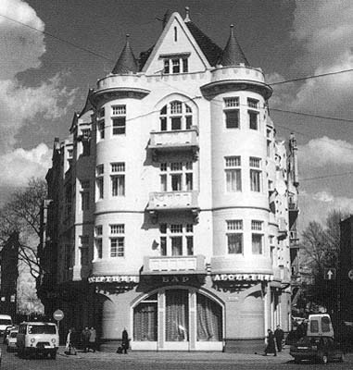
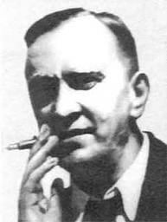
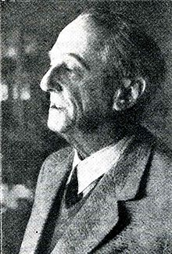
Zalążki teorii gier w szkole lwowsko-warszawskiej

Slide 10
Początki teorii gier, teorii aukcji i teorii gier ewolucyjnych
Émile Borel, Applications aux Jeux de Hasard, 1938.
John von Neumann and Oskar Morgenstern, Theory of Games and Economic Behavior, 1944.
William Vickrey, Auctions and bidding games, 1962.
John Maynard Smith, The logic of animal conflict, 1973.

Slide 11
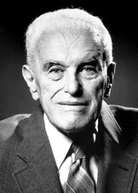
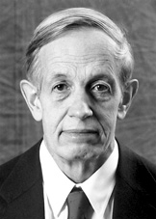
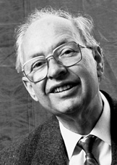
Nagroda Nobla 1994
John C. Harsanyi, John F. Nash Jr., Reinhard Selten
"for their pioneering analysis of equilibria in the theory of non-cooperative games"

Slide 12
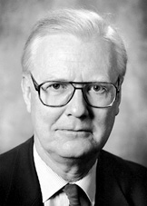
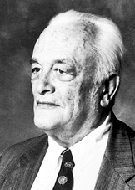
Nagroda Nobla 1996
James A. Mirrlees, William Vickrey
"for their fundamental contributions to the economic theory of incentives under asymmetric information"

Slide 13
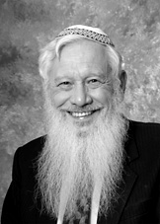
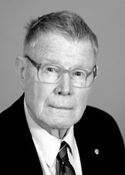
Nagroda Nobla 2005
Robert J. Aumann, Thomas C. Schelling
"for having enhanced our understanding of conflict and cooperation through game-theory analysis"

Slide 14
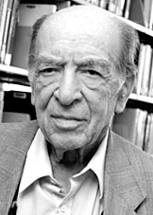
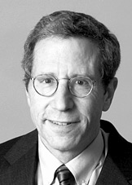
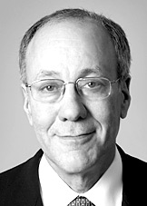
Nagroda Nobla 2007
Leonid Hurwicz, Eric S. Maskin, Roger B. Myerson
"for having laid the foundations of mechanism design theory"

Slide 15
Młodzi polscy ekonomiści zajmujący się teorią gier i podwalinami tej teorii
Wioletta Dziuda, Princeton, teraz MEDS Northwestern
Konrad Grabiszewski, Stern Business School, teraz ITAM
Hanna Hałaburda, Northwestern, teraz Harvard Business School
Michał Krawczyk, Amsterdam, teraz UW
Maksymilian Kwiek, Northwestern, teraz Southhampton University
Wojciech Olszewski, Princeton, teraz Northwestern
Marcin Pęski, Northwestern, teraz Texas Austin
Marek Pycia, MIT, teraz UCLA
Marzena Rostek, Yale, teraz Wisconsin Madison
Agnieszka Rusinowska, SGH, teraz Lyon 2
Tomasz Sadzik, Stanford Business School, teraz NYU
Andrzej Skrzypacz, Rochester, teraz Stanford Business School
Tomasz Strzałecki, Northwestern, teraz Harvard
Tymon Tatur, Northwestern, teraz Bonn Graduate School of Economics
Marek Weretka, Yale, teraz Wisconsin Madison
Jan Werner, Bonn Graduate School of Economics, teraz Minnesota
Łukasz Woźny, Texas, teraz Szkoła Główna Handlowa w Warszawie
Michał Ramsza, Szkoła Główna Handlowa w Warszawie
……………………………

Slide 16
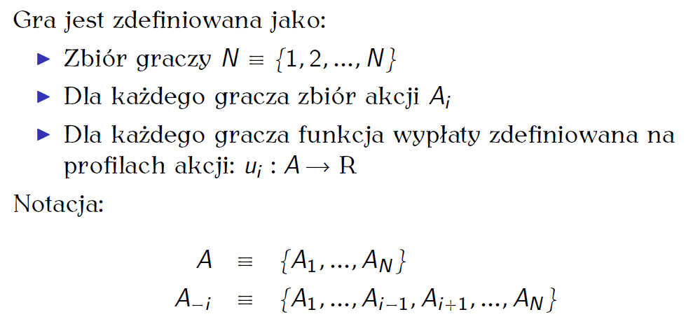
Gra strategiczna

Slide 17
Prisoner’s dilemma – dylemat więźnia
Policja aresztuje dwóch podejrzanych. Nie posiada jednak dostatecznie dużo dowodów, aby któregoś z nich skazać. Zatem umieszczeni w oddzielnych celach, dostają następującą propozycję:
Jeśli jeden zgodzi się zeznawać przeciwko drugiemu a drugi pozostanie milczący, ten pierwszy zostanie uwolniony od zarzutów a drugi dostanie pełen 20-letni wymiar kary.
Jeśli oboje okażą się nieprzejednani i nie będą zeznawać jeden przeciw drugiemu, wówczas oboje dostaną roczny wyrok na podstawie jakiegoś podrzędnego zarzutu.
W przypadku, gdy oboje zgodzą się zeznawać przeciwko drugiemu, oboje dostaną wyrok 5-letni.
Każdy z nich musi podjąć decyzję czy zeznawać przeciw drugiemu czy nie. Każdy z nich jest zapewniony, że ten drugi nie będzie wiedział o zdradzie do końca śledztwa i ogłoszenia wyroku. Jak więźniowie powinni się zachować?

Slide 18
Dylemat więźnia

Slide 19
Dylemat więźnia - macierz wypłat
 | Nie zeznawać | Zeznawać
Nie zeznawać | 2,2 | 0,3
Zeznawać | 3,0 | 1,1

Slide 20
Dylemat więźnia

Slide 21
Stag hunt – polowanie na jelenia
The Stag Hunt jest historią, która stała się grą. Gra ta jest prototypem umowy społecznej. Historia jest krótko opowiedziana przez Rousseau w A Discourse on Inequality:
If it was a matter of hunting a deer, everyone well realized that he must remain faithful to his post; but if a hare happened to pass within reach of one of them, we cannot doubt that he would have gone off in pursuit of it without scruple...„

Slide 22
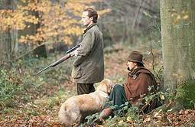
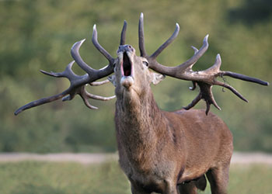
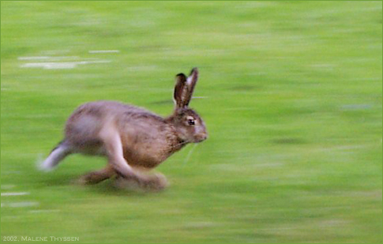
Stag hunt
2,2 | 0,1
1,0 | 1,1

Slide 23
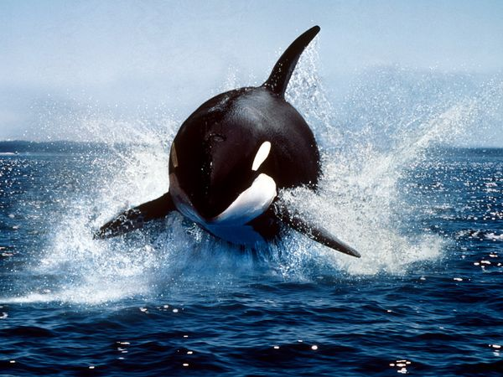
Inne przykłady stag hunt
Wiosłowanie we dwójkę
Polowania orek

Slide 24
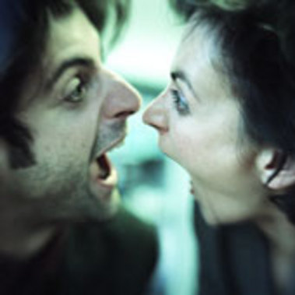
Battle of sexes
Małżeństwo umówiło się na spotkanie dzisiaj wieczorem, jednak ani jedno ani drugie nie może przypomnieć sobie czy idą do opery na balet czy na stadion na mecz piłki nożnej.
Mąż chciałby zobaczyć mecz, żona balet, ale oboje preferują iść do tego samego miejsca niż do dwóch różnych. Jeśli zapomnieli komórki i nie mogą się skomunikować, wówczas co powinni zrobić?

Slide 25
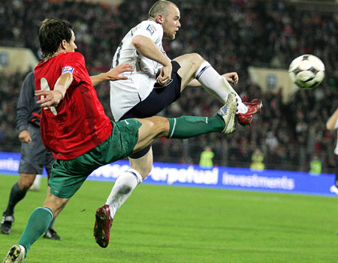
Battle of sexes - bitwa płci
 |  | Mąż
 |  | Balet | Mecz
Żona | Balet | 2,1 | 0,0
 | Mecz | 0,0 | 1,2

Slide 26
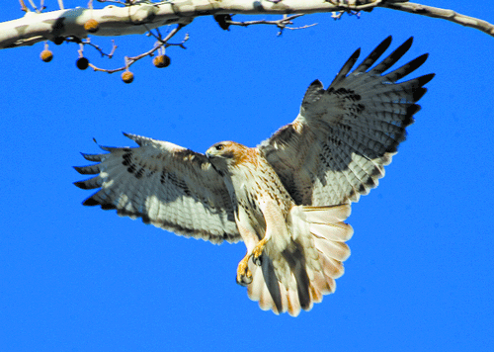
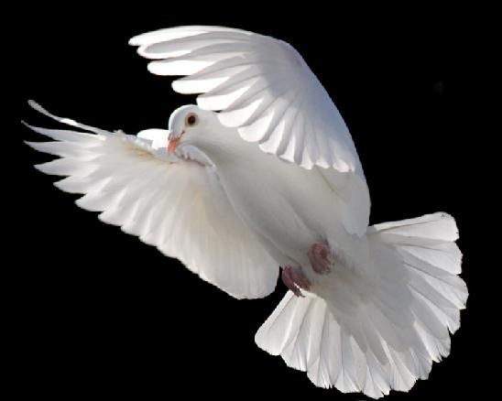
Chicken game/Hawk-dove game
http://www.youtube.com/watch?v=mA4W1Ayd1jE
2,2 | 1,3
3,1 | 0,0

Slide 27
Gra w tchórza
Radio conversation released by the Chief of Naval Operations, 10-10-95.
#1: Please divert your course 15 degrees to the North to avoid a collision.
#2: Recommend you divert YOUR course 15 degrees to South to avoid a collision.
#1: This is the Captain of a US Navy ship. I say again, divert YOUR course.
#2: No. I say again, you divert YOUR course.
#1: THIS IS THE AIRCRAFT CARRIER ENTERPRISE, WE ARE A LARGE WARSHIP OF THE US NAVY. DIVERT YOUR COURSE NOW!
#2: This is a lighthouse.Your call.

Slide 28
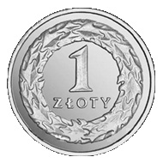
Matching pennies
1,-1 | -1,1
-1,1 | 1,-1

Slide 29
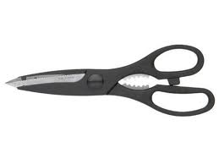
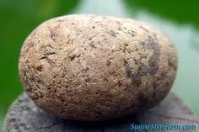
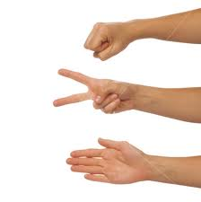
Rock-Scissors-Paper
0,0 | 1,-1 | -1,1
-1,1 | 0,0 | 1,-1
1,-1 | -1,1 | 0,0

Slide 30
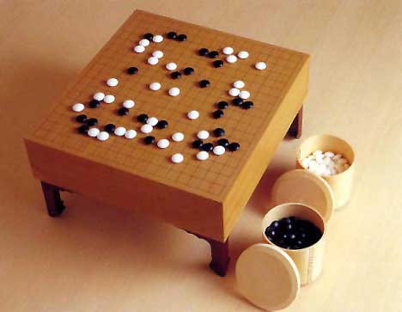
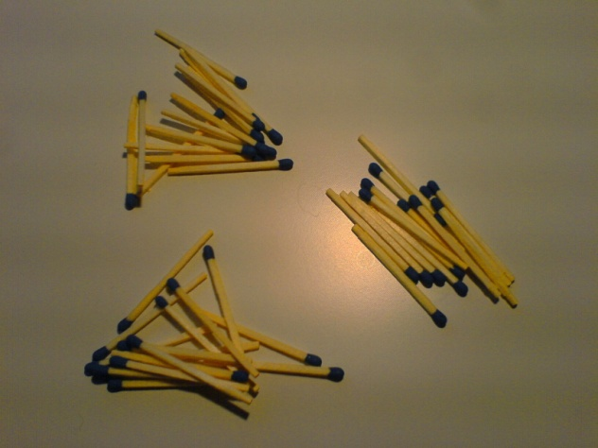
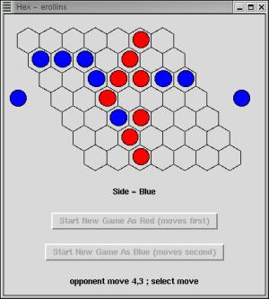
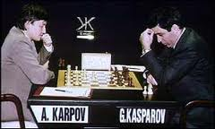
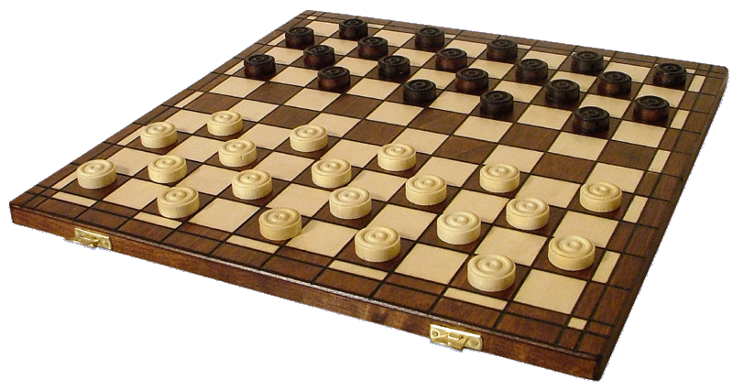
Popularne gry

Slide 31
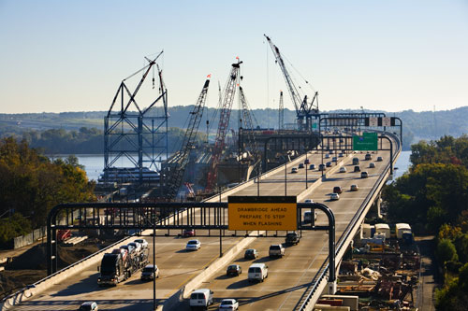
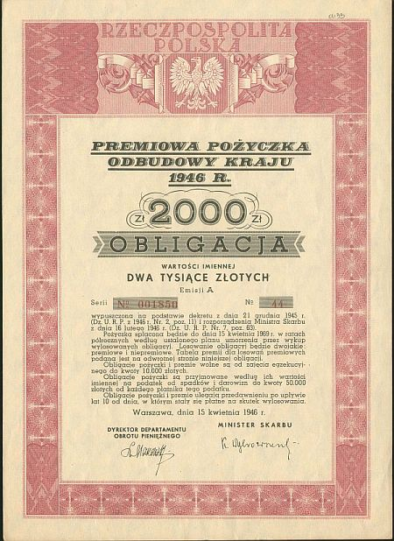
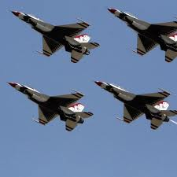
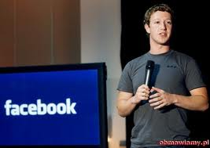
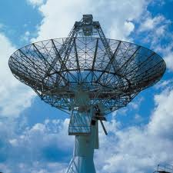
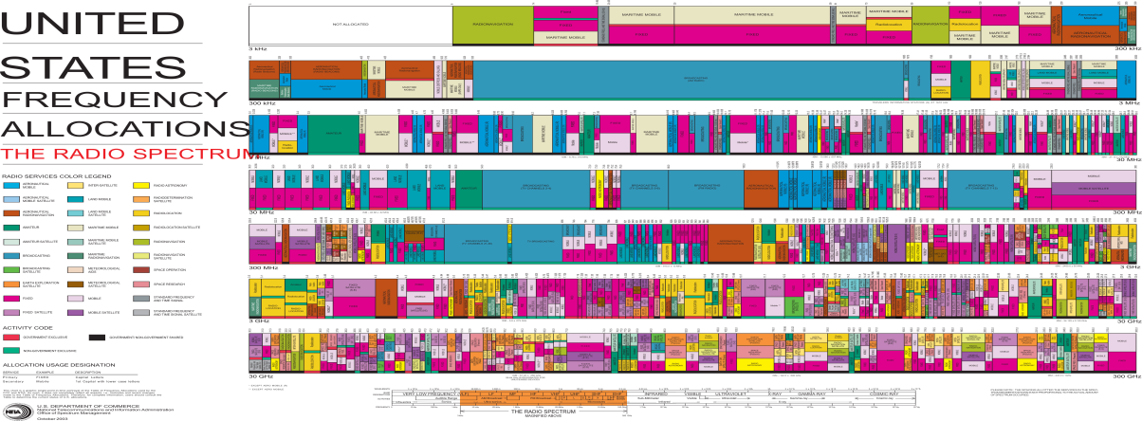

Slide 32
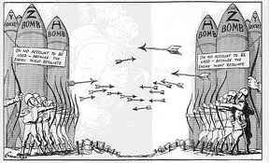
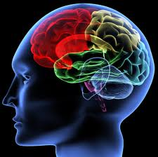
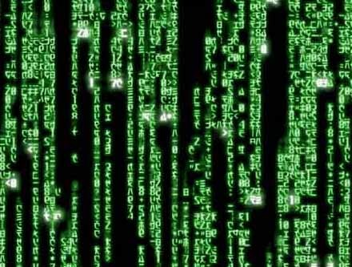
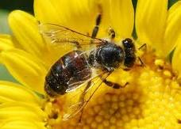
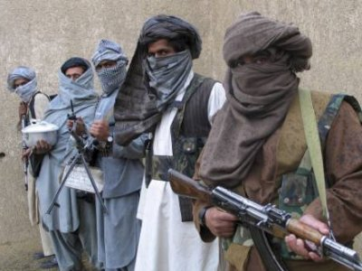
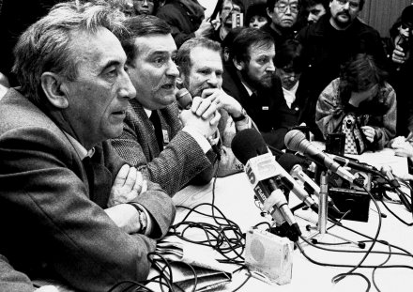
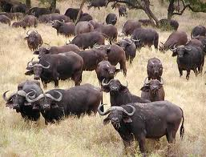
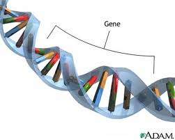

Slide 33
Iteracyjna eliminacja strategii ściśle dominujących
Jak rozwiązać model?
Iteracyjna eliminacja strategii dominujących daje nam wskazówkę, jak rozwiązać niektóre gry
 | Nie zezn | Zezn
Nie zezn | 2,2 | 0,3
Zezn | 3,0 | 1,1

Slide 34
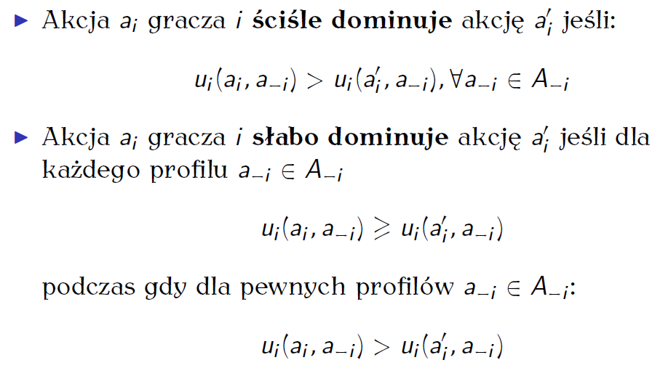
Strategie dominujące

Slide 35
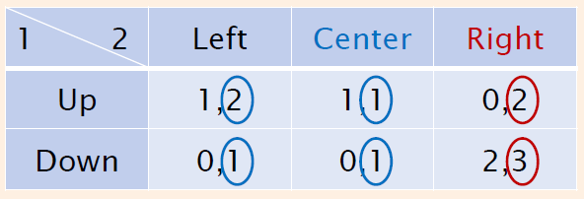
Różnica między ściślą i słabą dominacją
Right ściśle dominuje Center, a Left słabo dominuje Center
Przy słabej dominacji, kolejność usuwania akcji ma znaczenie, możemy również po drodze usunąć pewne równowagi Nasha, jeśli jest ich więcej niż jedna

Slide 36
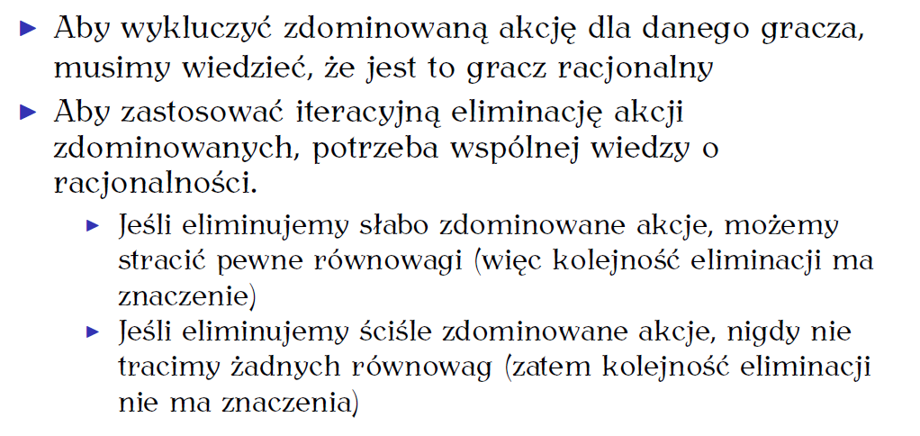
Iteracyjna eliminacja strategii ściśle dominujących

Slide 37
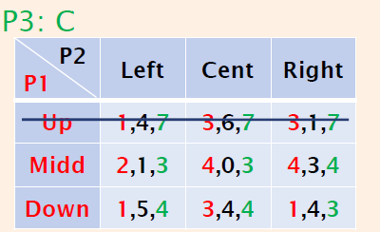
Up jest zdominowane przez Midd

Slide 38
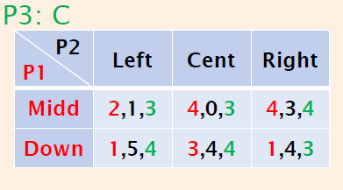
B jest zdominowane przez A

Slide 39
Down jest zdominowane przez Midd, Cent jest zdominowane przez Left

Slide 40
C jest zdominowane przez A, Right jest zdominowane przez Left

Slide 41
Spotkanie w Princeton w 1949 roku
John Nash
John von Neumann

Slide 42
John Von Neumann
John von Neumann (ur. 28 grudnia 1903 w Budapeszcie, zm. 8 lutego 1957 w Waszyngtonie) matematyk, inżynier chemik, fizyk i informatyk
Twórca teorii gier
Pionier informatyki
Stworzył podwaliny mechaniki kwantowej
Twórca teorii automatów komórkowych, znaczący wkład w teorię zbiorów, teorię operatorów, teorię miary, analizę rzeczywistą, analizę funkcjonalną etc.
Uczestniczył w projekcie Manhattan
Stworzył pierwszą numeryczną prognozę pogody
Pólya:- Johnny was the only student I was ever afraid of. If in the course of a lecture I stated an unsolved problem, the chances were he'd come to me as soon as the lecture was over, with the complete solution in a few scribbles on a slip of paper.
Parties and nightlife held a special appeal for von Neumann. While teaching in Germany, von Neumann had been a denizen of the Cabaret-era Berlin nightlife circuit.

Slide 43
John Nash
John Forbes Nash Jr (ur. 13 czerwca 1928 w Bluefield w Wirginii) – amerykański matematyk i ekonomista.
Kluczowy wpływ na geometrię algebraiczną i wielką hipotezę Riemanna
Teoria gier – równowaga Nasha
Nieformalna strona:
Nieślubny syn, epizody homoseksualne – wydalenie z uniwersytetu, aresztowanie, rozwód
W 1959 roku zdiagnozowano u niego schizofrenię paranoidalną
Arogancja: zadzwonił do Einsteina próbując mu wytłumaczyć, jak należy uprawiać fizykę

Slide 44
Jak grać?
Równowaga Nasha
Przypisanie graczom strategii, tak iż żadnemu z graczy,
przy ustalonych strategiach wszystkich innych graczy,
nie opłaca się zmienić swojej strategii

Slide 45
Dylemat więźnia
Game of Chicken
 | NZ | Z
NZ | 2,2 | 0,3
Z | 3,0 | 1,1
 | D | H
D | 2,2 | 1,3
H | 3,1 | 0,0
Polowanie
na jelenia
 | S | H
S | 2,2 | 0,1
H | 1,0 | 1,1
Matching
pennies
Bitwa płci
 | R | O
R | 1,-1 | -1,1
O | -1,1 | 1,-1
 | B | M
B | 2,1 | 0,0
M | 0,0 | 1,2

Slide 46
Równowaga w sensie Nasha
Równowaga w sensie Nasha jest to taka kombinacja akcji wszystkich graczy, że żaden gracz nie może poprawić swojej sytuacji zmieniając swoją akcję, pod warunkiem, że wszyscy pozostali trzymają się akcji równowagi
 | NZ | Z
NZ | 2,2 | 0,3
Z | 3,0 | 1,1

Slide 47
Równowaga w sensie Nasha

Slide 48
Przegląd tego, o czym będziemy mówić
Gry niekooperacyjne:
Z zupełną i doskonałą informacją:
Statyczne (równowaga Nasha)
Dynamiczne (indukcja wsteczna)
Z zupełną, ale niedoskonałą informacją
Dynamiczne (Subgame Perfect Nash Equilibrium)
Z niezupełną informacją
Statyczne – aukcje
Dynamiczne – sygnałowanie
Gry kooperacyjne

Slide 49
OJCIEC i SYN

